Slide 1
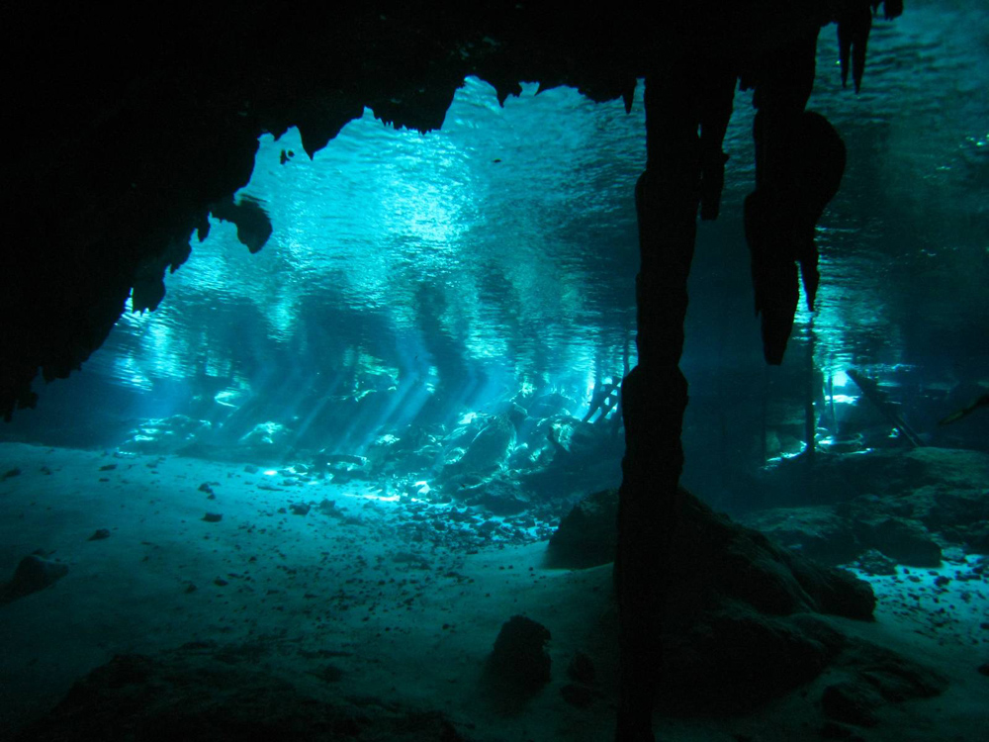
Подводные пещеры.
Работу выполнили
Ученики 4 класса
Мумбер Стас и Артём Лопаткин.

Slide 2
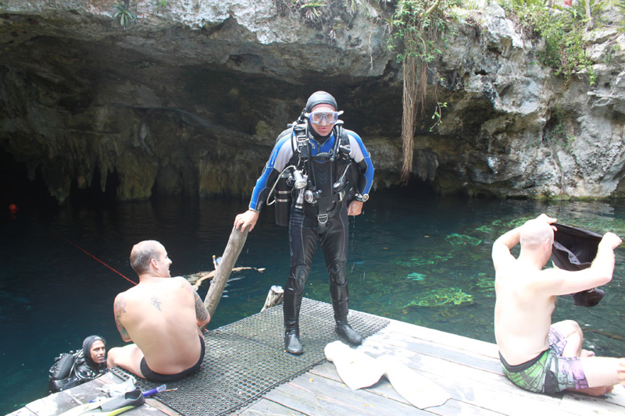
Подводные пещеры.
Гранд Сенот находится в 3-4 километрах от центра города Тулум. Вход в Сенот 100 песо, но это того стоит.
Глубина Гранд Сенота 8 метров. Некоторые приезжают туда понырять.
В этом конкретном сеноте ныряние скорее на любителя, потому что больших рыб и животных под водой особо нет, только растения и камни. Хотя в основном там база отдыха семей с детьми, как и везде в Мексике.

Slide 3
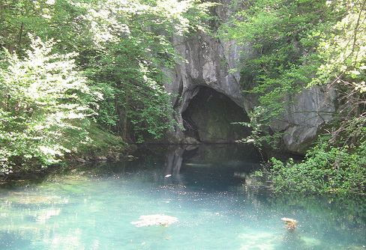
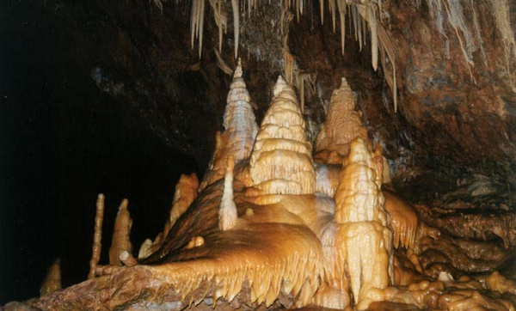
Подводные пещеры.
Уникальная подводная пещера Врело вошла в число номинантов на звание одного из «Семи новых природных чудес света». Расположена эта удивительная пещера в Македонии, недалеко от города Скопье в районе каньона Матка. Высота пещеры достигает 98 метров, а ее длина составляет 450 метров. Изучением уникальной пещеры неоднократно занимались различные международные экспедиции. Известный ныряльщик из Италии Луиджи Касата , входивший в состав одной из экспедиций, исследуя глубину подводной пещеры, сумел спуститься на глубину 192 метра, здесь он наткнулся на платформу и не смог увидеть дна.

Slide 4
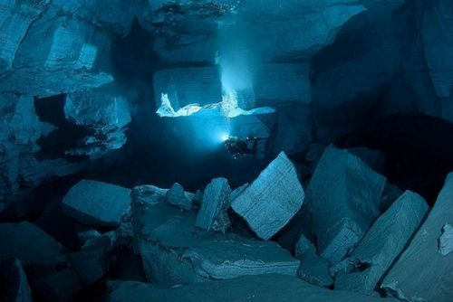
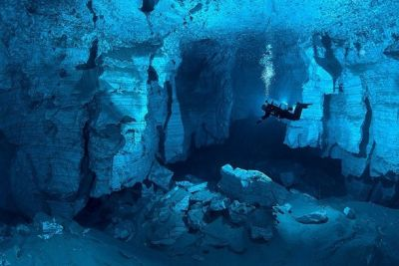
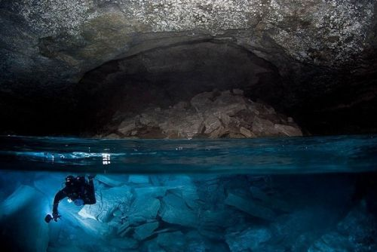
Подводные пещеры.
По всему миру находится огромное количество красивейших и уникальных пещер, со сталактитами, с ледяным убранством или многочисленной зеленой растительностью внутри. Подводный мир богат на чудеса не меньше надводной части. И рисунки на морском дне , и разноцветные водоросли, кораллы и экзотический животный мир. Но есть в России место, где красота «суши» соединилась с пучиной морской, создав поистине впечатляющее место. Это самая большая гипсовая подводная пещера в мире. Разыскать чудо природы можно недалеко от поселка Орда Пермского края, на левом берегу реки Кунгур, на Урале, пещеру так и назвали «Ординская ». Она не самая длинная в мире, но самая красивая, и человек все же может без труда нырять в ней. Места хватает. А вода во «дворце» кристально чистая. Длина такой подводной сказки 4 600 метров. Но есть в пещере и надводная часть протяженностью всего в 300 метров. Как во всяких других пещерах, в « Ординской » буйствует вода, создающая прекрасные наросты и отростки, а если иметь в виду, что гипс более податлив и мягок, то можно себе представить, как легко воде просачиваться сквозь него и какие причудливые архитектурные формы у неё получается соорудить.

Slide 5
Спасибо за внимание!

